Slide 1

Projet tutoré - semestre 3 Noteo - Projet n°7
Groupe :
Xabi AVELLAN TD1 – TP2
Sofian EON TD1 – TP2
Dylan MENDIBOURE TD1 – TP2
Arthur MURILLO TD1 – TP2
Enseignant tuteur et commanditaire :
Patrick ETCHEVERRY

Slide 2
Sujet
Noteo est une application permettant à des enseignants de gérer des examens sur des groupes ou des sous-groupes d’étudiants personnalisés créés par l’enseignant ou par un administrateur, plus particulièrement de générer pour ces examens, dont les notes sont saisies par l’enseignant, un ensemble de statistiques concernant les résultats des étudiants du groupe dans le but de les transmettre à ces derniers, ou pour l’usage personnel de l’enseignant. Un administrateur est un enseignant qui pourra gérer les profils des enseignants, et actualiser les listes d’élèves chaque année en créant des groupes qui serviront à créer des “sous-groupes” personnalisés ou à créer des contrôles.

Slide 3
Acteurs
Enseignant :
Gestion des examens et des statistiques associées.
Gestion des sous-groupes
Administrateur :
Gestion des profils des enseignants.
Gestion des étudiants.
Gestion des groupes et des sous-groupes.

Slide 4
Processus métiers
Nom : Visualiser les statistiques
Périmètre fonctionnel :
Acteur(s) : enseignant, administrateur
But : obtenir une vue textuelle et graphique des résultats d’un contrôle
Traverse un seul cas d’utilisation
Préconditions : un groupe a été créé, une évaluation est affectée à un groupe
Nom : Créer un groupe
Périmètre fonctionnel :
Acteur(s) : administrateur
But : créer un groupe d’étudiants permettant de créer des sous-groupes
Traverse un seul cas d’utilisation

Slide 5
Processus métiers
Nom : Créer un sous-groupe
Périmètre fonctionnel :
Acteur(s) : enseignant ou administrateur
But : obtenir des groupes “personnalisés” à partir des groupes principaux pour la visualisation des statistiques
Traverse un seul cas d’utilisation
Nom : Créer un contrôle
Périmètre fonctionnel :
Acteur(s) : enseignant
But : obtenir une suite de notes pour chaque étudiant pour permettre la création des statistiques
Traverse un seul cas d’utilisation
Précondition : un groupe a été créé

Slide 6
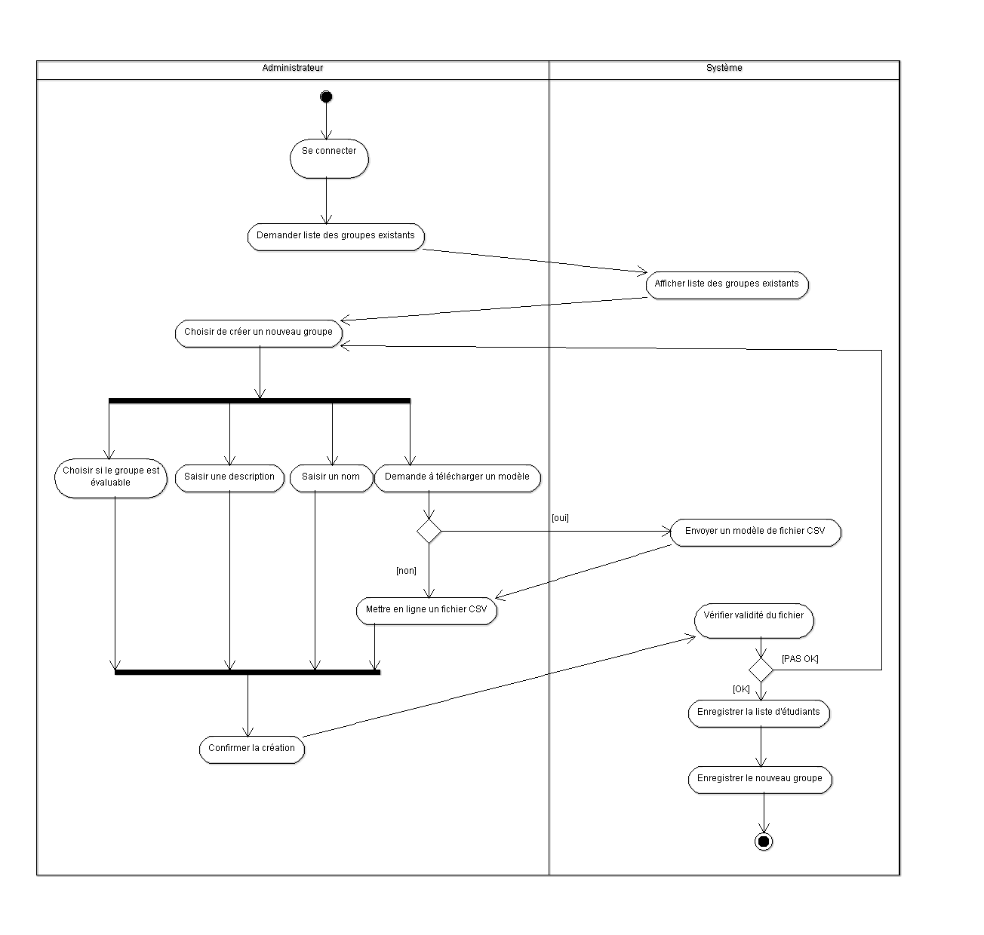
Créer un groupe

